Slide 1
🌄五一西安文化探索与自然挑战之旅
汇报人：周倡宇

Slide 2
目录
壹
🚩 行程概览
贰
🌅 每日亮点全记录
叁
📌 实用生存指南

Slide 3
🚩 行程概览
壹

Slide 4



🗓️ 时间轴与住宿选择
1
2
3
📅 五一假期行程框架
🏨 钟楼商圈酒店位置
🚇 周边交通情况
2024年5月1日 - 5月5日开启西安之旅，具体行程框架如下：5月1日抵达西安，入住钟楼商圈酒店；5月2日前往华山登山；5月3日参观陕西历史博物馆；5月4日游览兵马俑；5月5日自由活动后返程。
📍酒店位于钟楼商圈，这里是西安的核心地带，周边商业繁华，出行便利。
酒店周边交通网络发达，临近地铁站，有多条公交线路经过，方便前往各个景点。

Slide 5

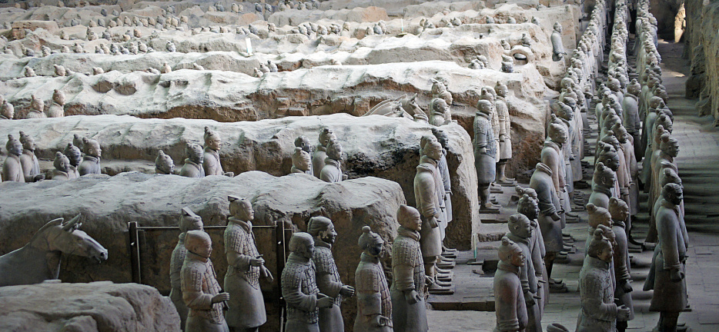
💰 总花费统计表
01
🚗 交通支出
本次旅行交通费用主要包括往返大交通以及市内交通，人均花费约[X]元，选择了较为经济实惠的出行方式，性价比高。
02
🎫 门票支出
华山、陕西历史博物馆、兵马俑等景点门票人均花费约[X]元，提前预订享受了一定优惠。

Slide 6
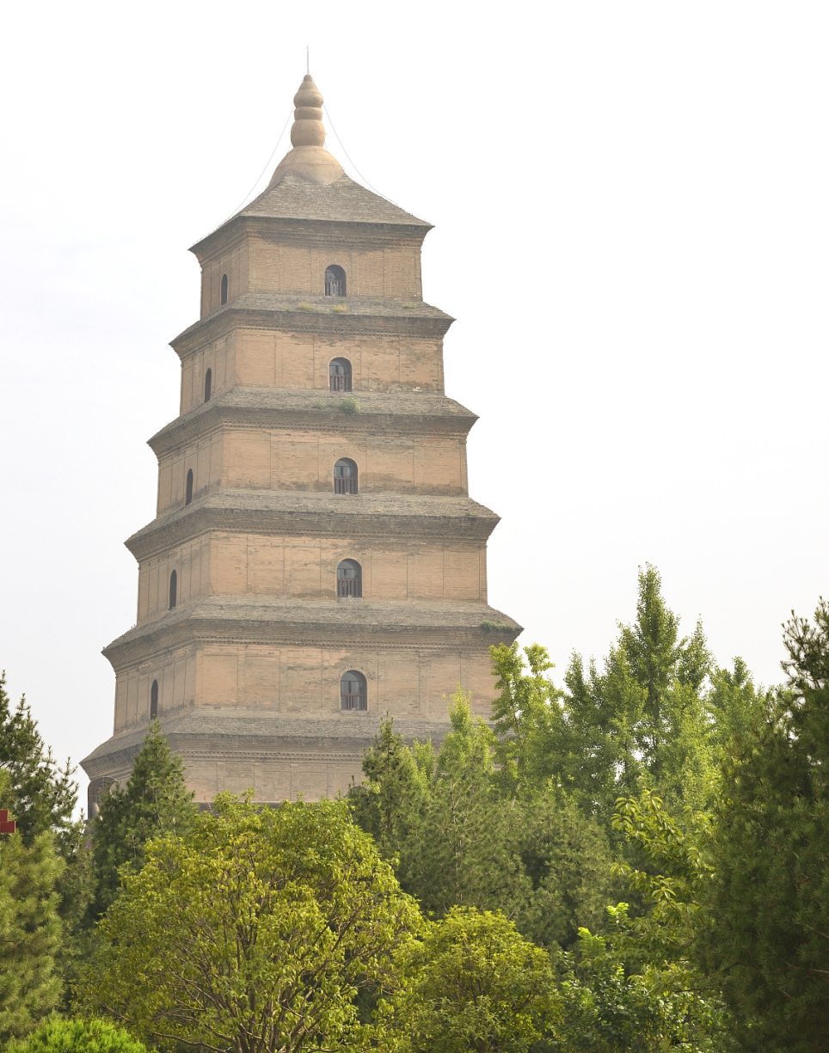
💰 总花费统计表
🍽️ 餐饮支出
品尝肉夹馍、羊肉泡馍等美食，餐饮人均花费约[X]元，打卡了子午路张记、老孙家饭庄等特色店铺。
🏠 住宿支出
入住钟楼商圈酒店，住宿人均花费约[X]元，酒店位置优越，价格合理。整体人均总花费性价比高，让旅行既舒适又经济。

Slide 7
🌅 每日亮点全记录
贰

Slide 8
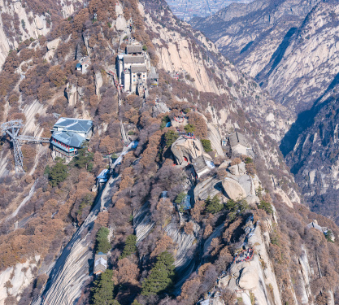
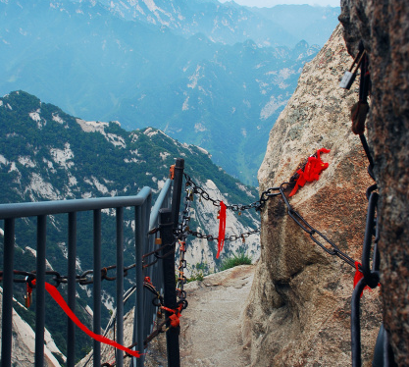
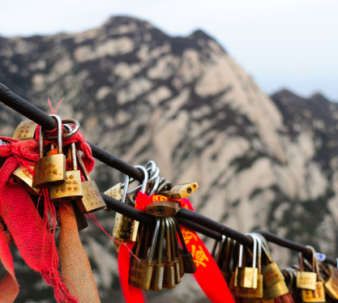
⛰️ Day1 华山极限挑战
登山路线
采用北峰索道上→西峰索道下的路线，可通过时间轴和等高线地图清晰呈现。此路线能让游客领略不同角度的华山风光。
特色景点
路线中标注了长空栈道📍与日出观测点🌅。长空栈道惊险刺激，是华山的一大特色；日出观测点则能让游客欣赏到绝美的华山日出。
耗时统计
此次华山登山之旅总共耗时8小时，让游客充分体验到登山的乐趣与挑战。

Slide 9

📸 华山视觉记忆
图片占位
安全装备清单
索道运营时间
这里预留了图片占位符，如，方便后续插入华山的精彩照片，记录美好瞬间。
为确保登山安全，建议携带合适的登山鞋、手套、安全帽等装备。
北峰索道和西峰索道都有各自的运营时间，需提前了解，合理安排行程，避免耽误游玩。

Slide 10
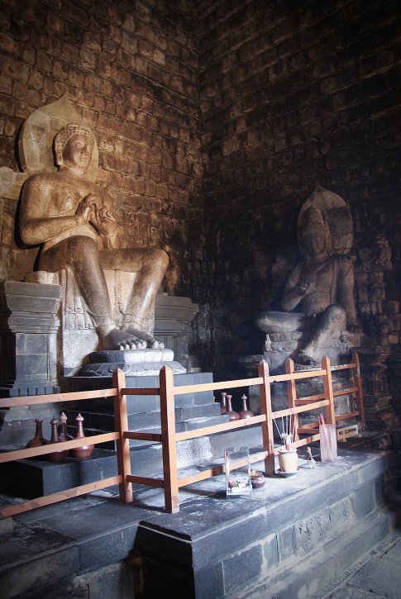
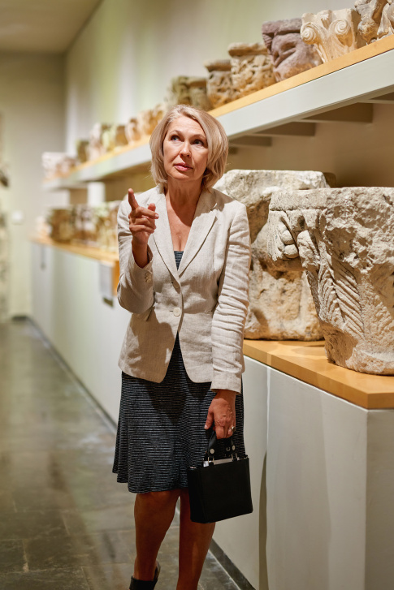
🏺 Day2 历史沉浸之旅
01
02
陕历博镇馆之宝
参观耗时
陕历博有众多珍贵文物，这里通过矩阵图展示了镶金兽首玛瑙杯⚱️和唐三彩载乐驼🐫，它们都是极具历史价值的瑰宝。
参观陕历博大约需要⏳X小时（具体时间可根据实际情况补充），让游客有足够时间欣赏这些珍贵文物。

Slide 11
⚔️ 兵马俑深度解读
01
02
03
1号坑军阵全景
跪射俑铠甲特写
人工讲解预约渠道
展示1号坑军阵全景图，能让游客直观感受到兵马俑的宏大规模和壮观气势。
通过跪射俑铠甲特写🔍，可以更清晰地看到兵马俑制作的精细工艺和独特设计。
若想深入了解兵马俑的历史文化，可通过📱XX渠道预约人工讲解（具体渠道可根据实际情况补充）。

Slide 12
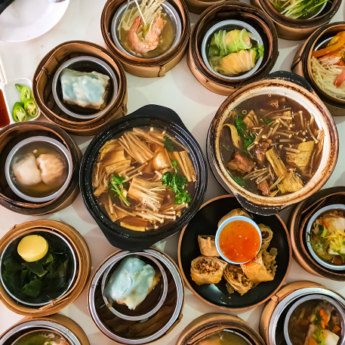
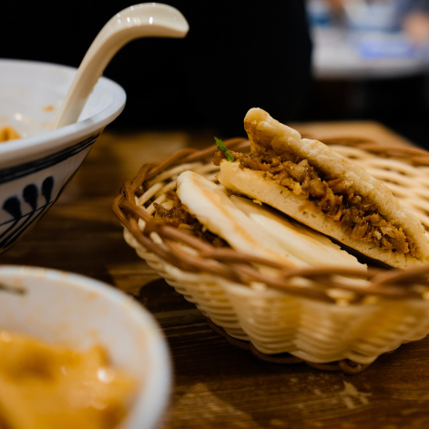
🍜 Day3 舌尖上的西安
九宫格美食地图
必点菜品价格
通过九宫格美食地图定位了子午路张记🍔和老孙家饭庄🍲等特色餐厅，方便游客寻找美食。
肉夹馍、羊肉泡馍、凉皮、甑糕等必点菜品都标注了价格💰，让游客对消费有清晰的了解。

Slide 13
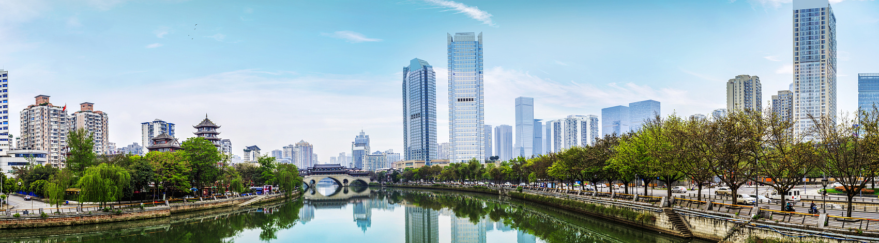
🎭 城市漫游彩蛋
城墙骑行路线
大唐不夜城演出时刻表
汉服租赁攻略
提供城墙骑行路线🚴，让游客可以沿着城墙欣赏西安的城市风光，感受历史与现代的交融。
大唐不夜城有精彩的演出，这里给出了演出时刻表🎭，方便游客安排时间观看。
为了更好地融入西安的历史文化氛围，还补充了汉服租赁攻略👘，让游客可以穿着汉服游玩。

Slide 14
📌 实用生存指南
叁

Slide 15
🚕 交通避坑指南
01
地铁优缺点
优点：价格实惠，通常2 - 5元，且准时、不易受交通拥堵影响。缺点：节假日可能拥挤，换乘较麻烦。重点线路末班时间：2号线末班约23:30。
02
网约车优缺点
优点：方便快捷，可直达目的地。缺点：五一期间可能溢价，价格较贵，且高峰时段难叫车。
03
景区直通车优缺点
优点：直达景区，节省换乘时间。缺点：班次有限，需提前规划时间。

Slide 16


🎟️ 门票预约攻略
陕历博预约流程
长空栈道预约流程
放票时间：每日10:00。操作技巧：提前在“陕西历史博物馆”官方公众号注册登录，准备好身份证信息，准时抢票。流程图解：注册→选择日期时段→填写信息→提交订单。
放票时间：一般提前3 - 5天放票。操作技巧：在华山官方APP或小程序上操作，避开网络高峰。流程图解：登录APP→选择长空栈道项目→选择日期→支付费用。

Slide 17


👟 装备优化清单
登山装备
城市暴走装备
必备：登山鞋、背包、登山杖、手套。华山补给点分布：北峰、西峰等均有补给点。物价水平：矿泉水5 - 10元/瓶，泡面15 - 20元/桶。
舒适运动鞋、轻便背包、遮阳帽、防晒霜。

Slide 18


⚠️ 错峰实战心得
陕西历史博物馆：上午9:00 - 11:00；兵马俑：上午10:00 - 12:00；华山：早上7:00 - 9:00索道排队人多。
景点人流高峰时段
黄金拍照时段
1. 陕西历史博物馆：下午15:00 - 16:00，光线柔和。2. 兵马俑：傍晚17:00 - 18:00，夕阳斜照。3. 华山：日出后半小时，光影绝美。

Slide 19



📦 行李寄存网络
01
02
03
地铁站寄存点
景区寄存点
商圈寄存点
分布：部分大型地铁站有寄存柜。收费标准：按小时计费，一般3 - 5元/小时。物品限制：易燃易爆、易腐物品等禁止寄存。
分布：景区入口附近。收费标准：按件计费，小件10 - 15元/件，大件20 - 30元/件。物品限制：危险物品、食品等可能有限制。
分布：商场服务台或指定区域。收费标准：根据商场规定，一般5 - 10元/件。物品限制：贵重物品需自行保管。

Slide 20
谢谢
汇报人：周倡宇

Slide 21
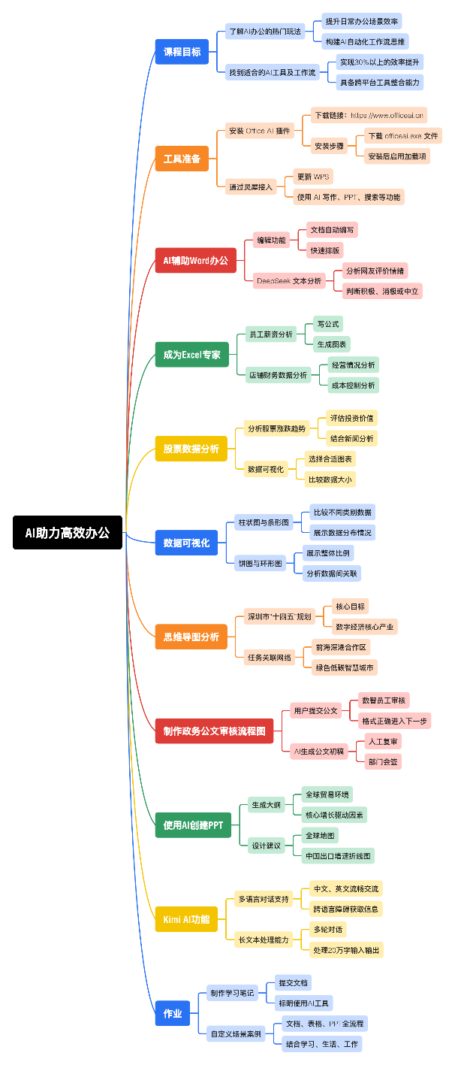
腾讯文档

